Slide 1
Српски језик за 5. разред

Slide 2
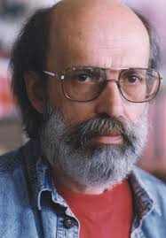
Градимир Стојковић (3. март 1947. год.) Живи и ради у Београду. У трећем разреду основне школе освојио је своју прву награду за књижевност, Змајеву награду за пјесму. Радио је као наставник, снимао је филмове, одржава књижевне сусрете.
Објавио је бројне романе, пјесме и
приповијетке за дјецу и омладину.
Познати романи су „Хајдук у
Београду“, „Све моје глупости“,
„Хајдук на Дунаву“ и др.

Slide 3
Обрада књижевног текста: „Није наодмет бити магарац“
Градимир Стојковић

Slide 4
НИЈЕ НАОДМЕТ БИТИ МАГАРАЦ
Једном ја тако седео на степеништу испред моје школе, а то је било оног пролећа када сам имао у првом полугодишту два грипа, једну упалу плућа и четири двојке. Кад сам се последњи пут разболео, моја учитељица је казала мом маторцу да ја то „намерно”! Молим вас лепо, па који магарац се намерно разболева? У ствари, ја сам био тај магарац и баш сам се намерно разболео, јер сам био у трећем разреду, и јер ми се није ишло у школу. И тако сам ја седео на степеништу и мислио како би било добро да се опет разболим.

Slide 5
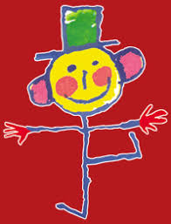
И онда су испред мене стале две беле чарапе са чича Глишама... и ја намерно нисам подигао главу, јер намерно нисам хтео ни са ким да разговарам. Онда су те беле чарапе са чича Глишама селе поред мене, на степеник. И онда сам видео да је то нека девојка. Свашта! Такве смешне чарапе навлаче
девојчице, а не девојке!
- Не сметам ти? - питала је та,
а већ ми је сметала,
па сам зато прећутао.

Slide 6
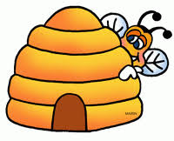
- Извини - била је баш досадна - да твој деда није случајно пчелар?
Како је погодила? Мој деда је имао кошнице
на плацу испод Авале!
- Знаш мог деду?
- Не, али мислила сам да те је пчела убола у језик, па не можеш да говориш...
Стварно је била откачена!

Slide 7
Онда смо се дружили. Све сам јој испричао: о школи,
о болести, о мојим маторцима који ме не разумеју,
о Тамари из друге клупе, о мојој учитељици која ме
не воли... све.
- А са часова немој да се извлачиш - казала ми је.
- Тако нећеш да смуваш Тамару.
- Нема то везе са Тамаром - побунио сам се.
- Мене је учитељица замрзела.
- Кладим се да није! - заинатила се.
- Кладим се да јесте! - заинатио сам се и ја.

Slide 8
И опкладили смо се. Баш је био велики одмор када смо се вратили у школско двориште, а учитељица је била на школским вратима. И ова откачена је одмах питала:
- Извините, да ли је истина да ви не волите овог свог ђака?
Моја учитељица се насмејала, насмејала, па казала:
- Нема детета које ја не волим.

Slide 9
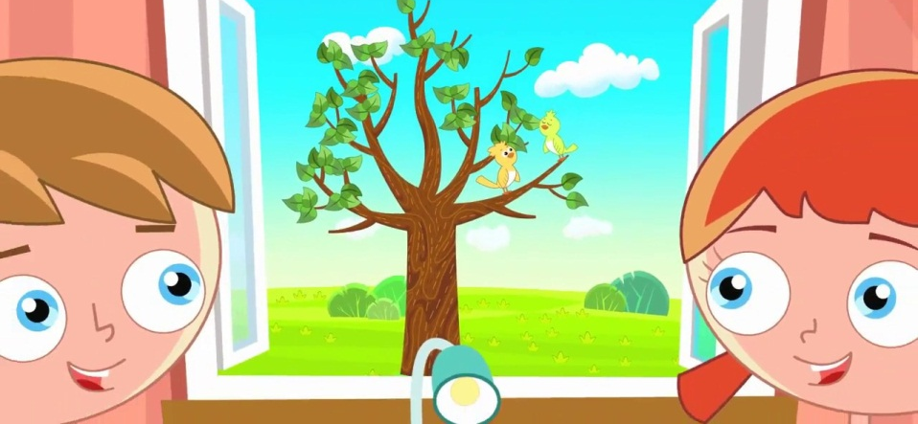
- А због чега он има четири двојке, извлачи се и не учи као пре?
- А то! - опет се насмејала учитељица.
То је због пролећа и Тамаре из
друге клупе...
Како је знала?! Учитељица
ме је, као некада, у првом и
другом разреду, помиловала по коси, а она у белим чарапама са чича Глишама казала:
- Па нека убудуће седи с Тамаром у другој клупи.

Slide 10
Тако је и било. Учитељица ме је преместила код Тамаре, па се више нисам разболевао и нисам правио проблеме.
А она у белим чарапама са чича Глишама?
Е, ту сам испао баш магарац.То је била нова педагогица наше школе!
Градимир Стојковић

Slide 11
Разговарајмо о тексту!
Прича је веома интересантна и духовита.
Писац је на један довитљив и смијешан начин
приказао узроке и рјешења проблема које је имао
један дјечак.
Који су проблеми мучили дјечака?
Да ли је дјечак видио рјешење својих проблема?
Ко је била особа која је одмах кренула у рјешавање
проблема?

Slide 12
Порука:
Сваки проблем има своје рјешење.
До рјешења проблема најбоље је доћи РАЗГОВОРОМ.
Повјерите се родитељима, учитељима, педагогу
или психологу.

Slide 13
Да ли је и дјечак схватио на крају да је било добро
што се повјерио?
НИЈЕ НАОДМЕТ БИТИ МАГАРАЦ.
Мислио је да је испао магарац јер је све признао
али је на крају ипак увидио да је то за њега
било јако корисно.

